Slide 1
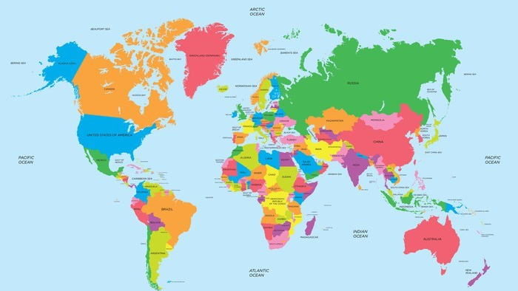
SIAMO PRONTI PER
PARTIRE DI NUOVO??

